Slide 1
Управление проектами
Занятие 1. Введение в проектное управление

Slide 2
План максимум на сегодня
Что такое проект и как им управлять
Какие этапы существуют и что делаем с ними (с примером)
Типы проектного управления (методологии)
Групповое задание

Slide 3

Что есть проект и как им управлять?

Slide 4
Проект это…
Проект — это комплекс действий, направленных на получение запланированного результата с учетом установленных сроков и ограниченных ресурсов.
Что имеем в проекте?
Цель
Сроки
Ресурсы

Slide 5
Тогда проектное управление это…
Проектное управление — это совокупность процессов и практик, направленных на достижение целей проекта в заданные сроки, бюджет и качество.
Основные задачи: сформулировать цель проекта, распределить задачи и ресурсы, контролировать ход работ и в итоге закрыть проект с нужным результатом.

Slide 6
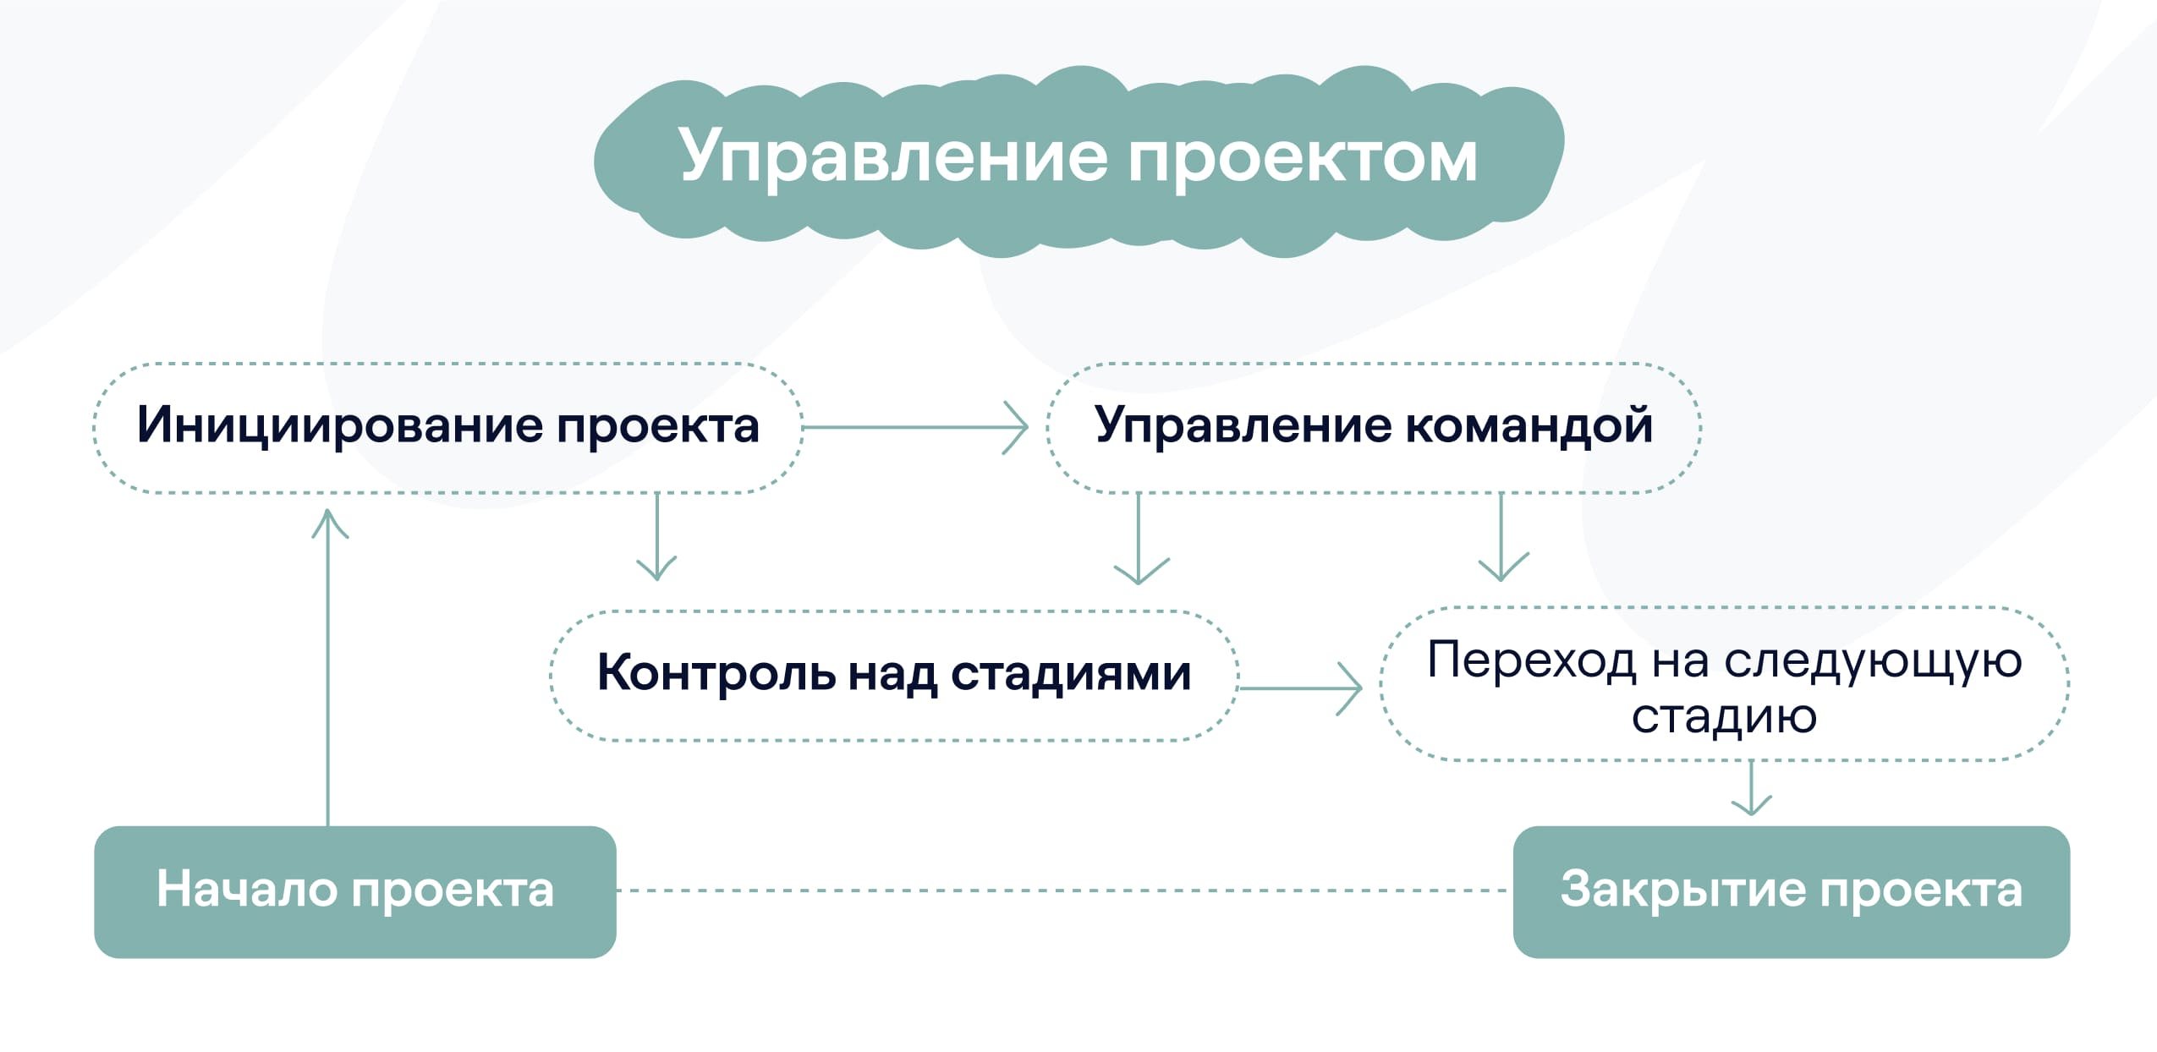
Стадии проектного управления

Slide 7
Этап 1 – инициация
Суть этого этапа:
Определить общую идею/концепцию/цели/участников
Формируем первоначальные требования к проекту
Оценка целесообразности проекта
Определение ресурсов

Slide 8
Этап 2 – управление командой проекта
Суть этапа заключается в определении ресурсов и распределения обязанностей, основной пулл вопросов, который закрывает этот этап:
Кто управляет проектом? Кто выполняет задачи? Кто тестирует (определение ролей/распределение обязанностей)
Организация рабочего процесса (собрания/коммуникация итп)
Что будем использовать для решения задач?

Slide 9
Этап 3 – контроль стадий
На этапом этапе:
Проверка прогресса работ (задачи выполняются вовремя и в рамках бюджета)
Риск менеджмент, контроль плана

Slide 10
Этап 4 – переход на следующий уровень стадию
На данном этапе определяется возможность перехода на следующую стадию проекта (тут зависит от модели проектного управления)
Этапы:
Закрытие майлстоуна (плана или набора задач)
В зависимости от методологии переход на следующую стадию с новым началом цикла работ или завершение стадии в целом

Slide 11
Этап 5 – закрытие проекта
Включается следующее:
Подведение итогов (проверка работ, финальное тестирование)
Введение в эксплуатацию
Анализ и «уроки» для следующих проектов

Slide 12
Жизненный кейс
Глобальная цель – улучшение поиска на сайте аптека25.рф
Этап 1 – определение проблемы, цель, требования.
Проблема: поиск товаров работает некорректно (требования в данном случае и есть перечисление проблем)
Поиск чувствителен к ошибке (нурафен выдает 0 товаров)
Ввод на английской раскладке не работает
Теряем деньги на ошибках (ВИТАМИН D не ищется!!!!)
Цель: исправить сопутствующие проблемы, протестировать гипотезу что исправления улучшат продажи

Slide 13
Жизненный кейс
Глобальная цель – улучшение поиска на сайте аптека25.рф
Этап 2 – как мы будем это делать?
Этапы:
Определим с помощью каких инструментов будем улучшать поиск (мы решили взять стороннее решение и подключиться к нему)
Поставим задачи и распределяем обязанности кто и как будет делать

Slide 14
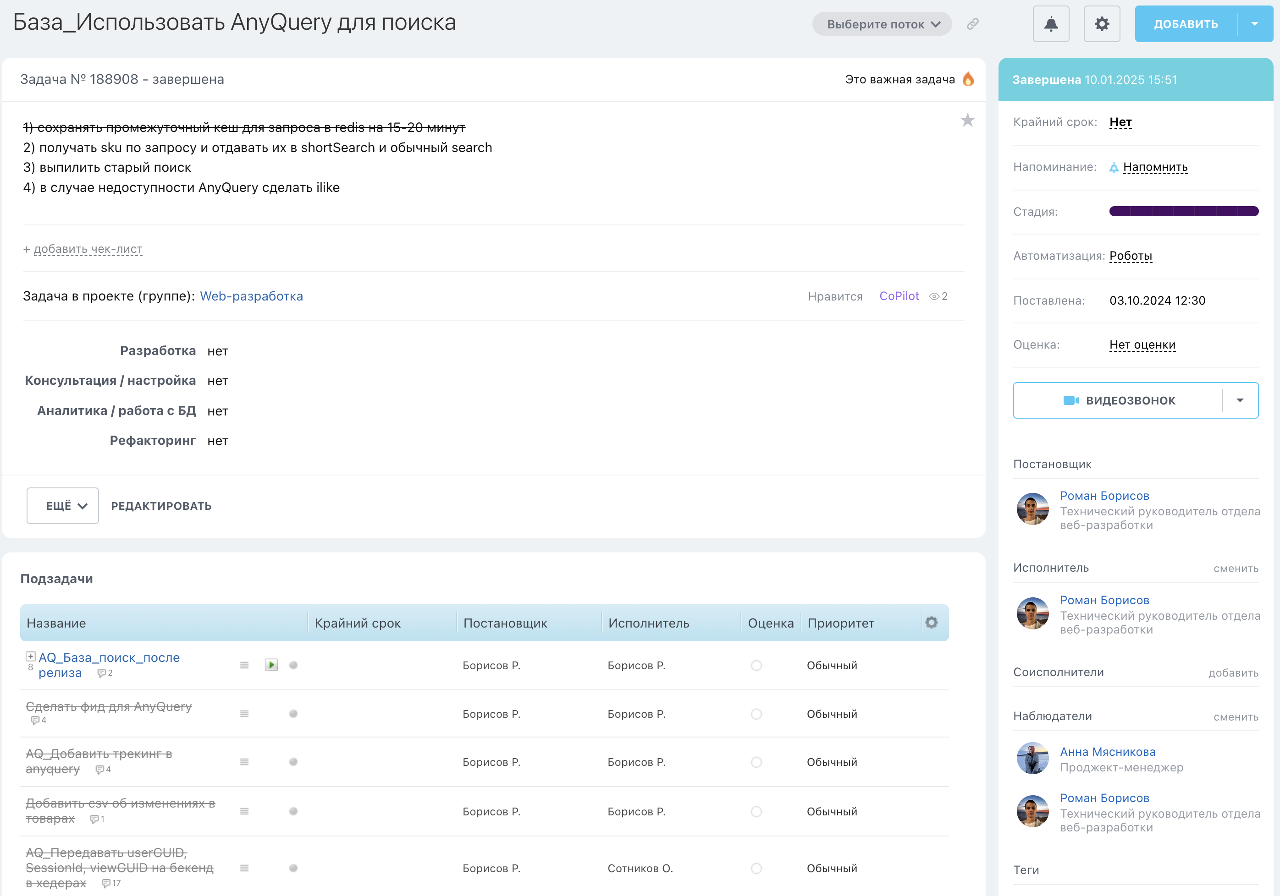
Этап 2 – определение задач

Slide 15
Все еще этап 2
Определяем сроки
Задача 1 – реализация трекинга (3 дня на бекенд, 2 дня на фронт)
Задача 2 – реализация поиска (4 дня бекенда)
Задача 3 – составление фидов для автообновления поисковых запросов (4 дня бекендар)
….
Определяем деньги:
11 дней бекендера, 2 дня фронтендера, контроль от проектного менеджера (условно 4 дня), стоимость интеграции решения ~ 250к за реализацию + помесячная оплата решения 100к

Slide 16
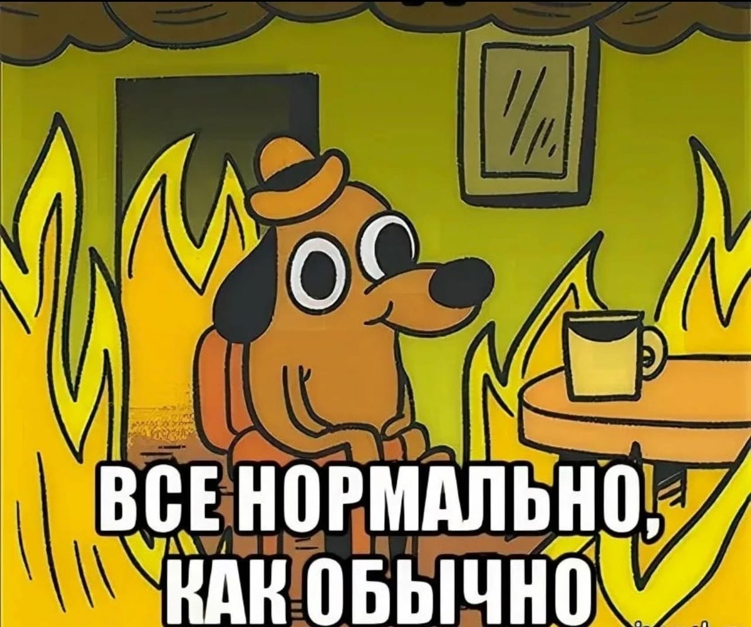
Этап 3 – контроль сроков и бюджетов

Slide 17
Этап 4 – переход на следующую стадию или закрытие
Если все задачи выполненны, багов не нашли, готовы к внедрению – переходим к закрытию проекта
Если нашли баги, Олег не доделал поиск на фронте, подсказки перестали работать – повторяем всю цепочку этапов (по правде зависит от метадологии)

Slide 18
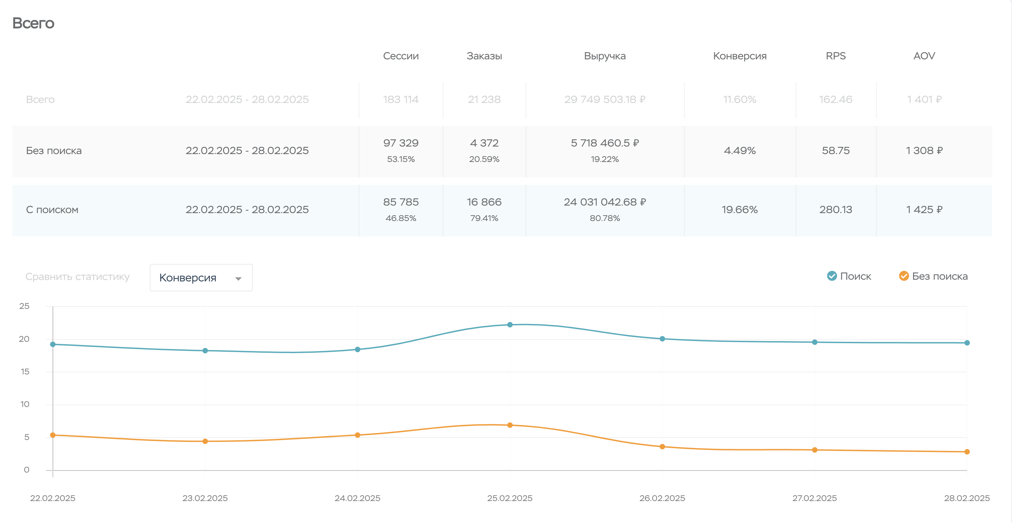
Этап 5 – закрываемся и подводим итоги

Slide 19
Этап 5 – закрываемся и подводим итоги
Результат:
Потратили (условно) 1 месяц и 500 тысяч для реализации поиска
Статистика говорит, что благодаря поиску оборот денег увеличился на 1млн в день
Совершили пару ошибок в согласовании, поняли как нужно делать в следующий раз
Внедрение прошло успешно!

Slide 20
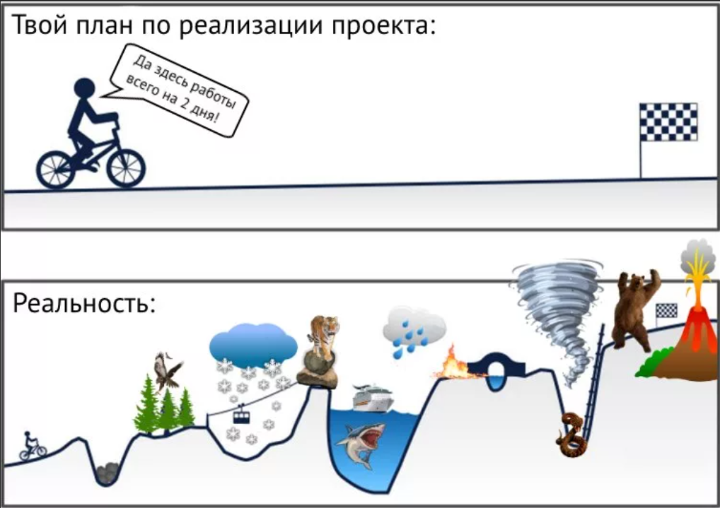
Методологии проектного управления

Slide 21
Методологии
Основные методы
Agile - Гибкий подход к разработке/работе над проектом. Короткие итерации, быстрая обратная связь, адаптивность к изменениям.
Scrum - Конкретный фреймворк внутри Agile. Делит работу на спринты, фиксированные по времени, с регулярными встречами и ретроспективами.

Slide 22
Методологии
Kanban - Визуализация рабочего процесса на доске, оптимизация «потока задач», минимум формальностей.
Waterfall (Водопад) - Классический линейный подход: работа идёт поэтапно (планирование → реализация → тестирование → внедрение) без серьёзных изменений посередине.

Slide 23
Agile
Особенности
Гибкость: изменения в требованиях принимаются естественным путём.
Итеративность: проект делится на короткие циклы с постоянной обратной связью.
Коммуникация: тесное взаимодействие между командой и заказчиком.
Самоорганизация: команда сама планирует объём задач на каждую итерацию.

Slide 24
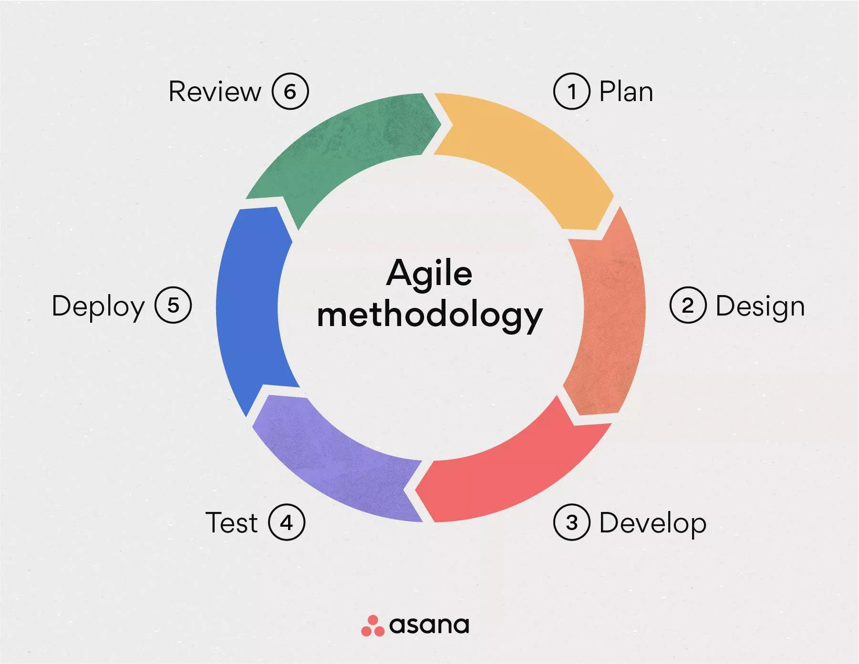
Agile – наглядное представление

Slide 25
Agile – пример
Компания: Starbucks (пример из реального мира, но не в IT)
При разработке новых напитков и маркетинговых кампаний «пилотные релизы» запускают ограниченно и быстро собирают обратную связь.
Если клиенты реагируют положительно, продукт дорабатывают и масштабируют (итеративно).
Итог: Agile-подход позволяет экономить время и ресурсы, т.к. компания быстро видит, что «зайдёт» покупателям, а что нет.

Slide 26
Scrum – тоже самое что agile, но…
Спринты: короткие циклы (1–4 недели) с чёткими целями.
Роли – Скрам-мастер, Владелец продукта (Product Owner), Команда разработки.
Встречи – планирование спринта, ежедневные 15-минутные «stand-up», демо результатов, ретроспектива.
Backlog – приоритетный список задач, который поддерживает и обновляет Владелец продукта.

Slide 27
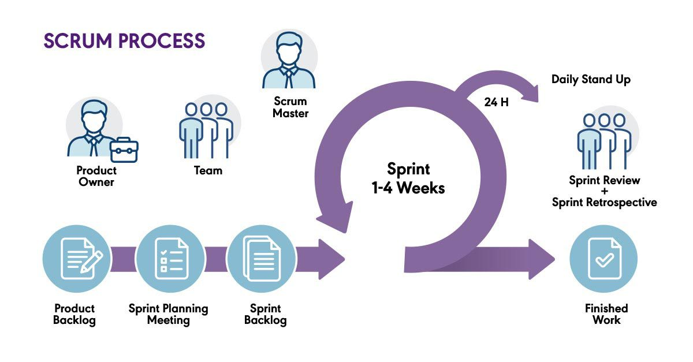
Scrum – представление

Slide 28
Scrum – пример
Компания: LEGO (они применяли Scrum подход для разработки новых продуктов)
Применение:
Для запуска новой линейки конструкторов — спринты по 2 недели, на каждом проверяют дизайн, детали, маркетинговую концепцию.
Регулярно пересматривают backlog, учитывая свежие данные о продажах и интересах детей.
Scrum помогает быстро реагировать на тренды (например, меняющиеся интересы аудитории).

Slide 29
Kanban
Доска задач – «Backlog → In Progress → Testing → Done».
Лимиты WIP (Work in Progress) – чтобы не перегружать команду задачами.
Непрерывный поток – нет фиксированных спринтов, задачи перетекают по мере готовности.
Прозрачность – все видят, на каком этапе каждая задача.

Slide 30
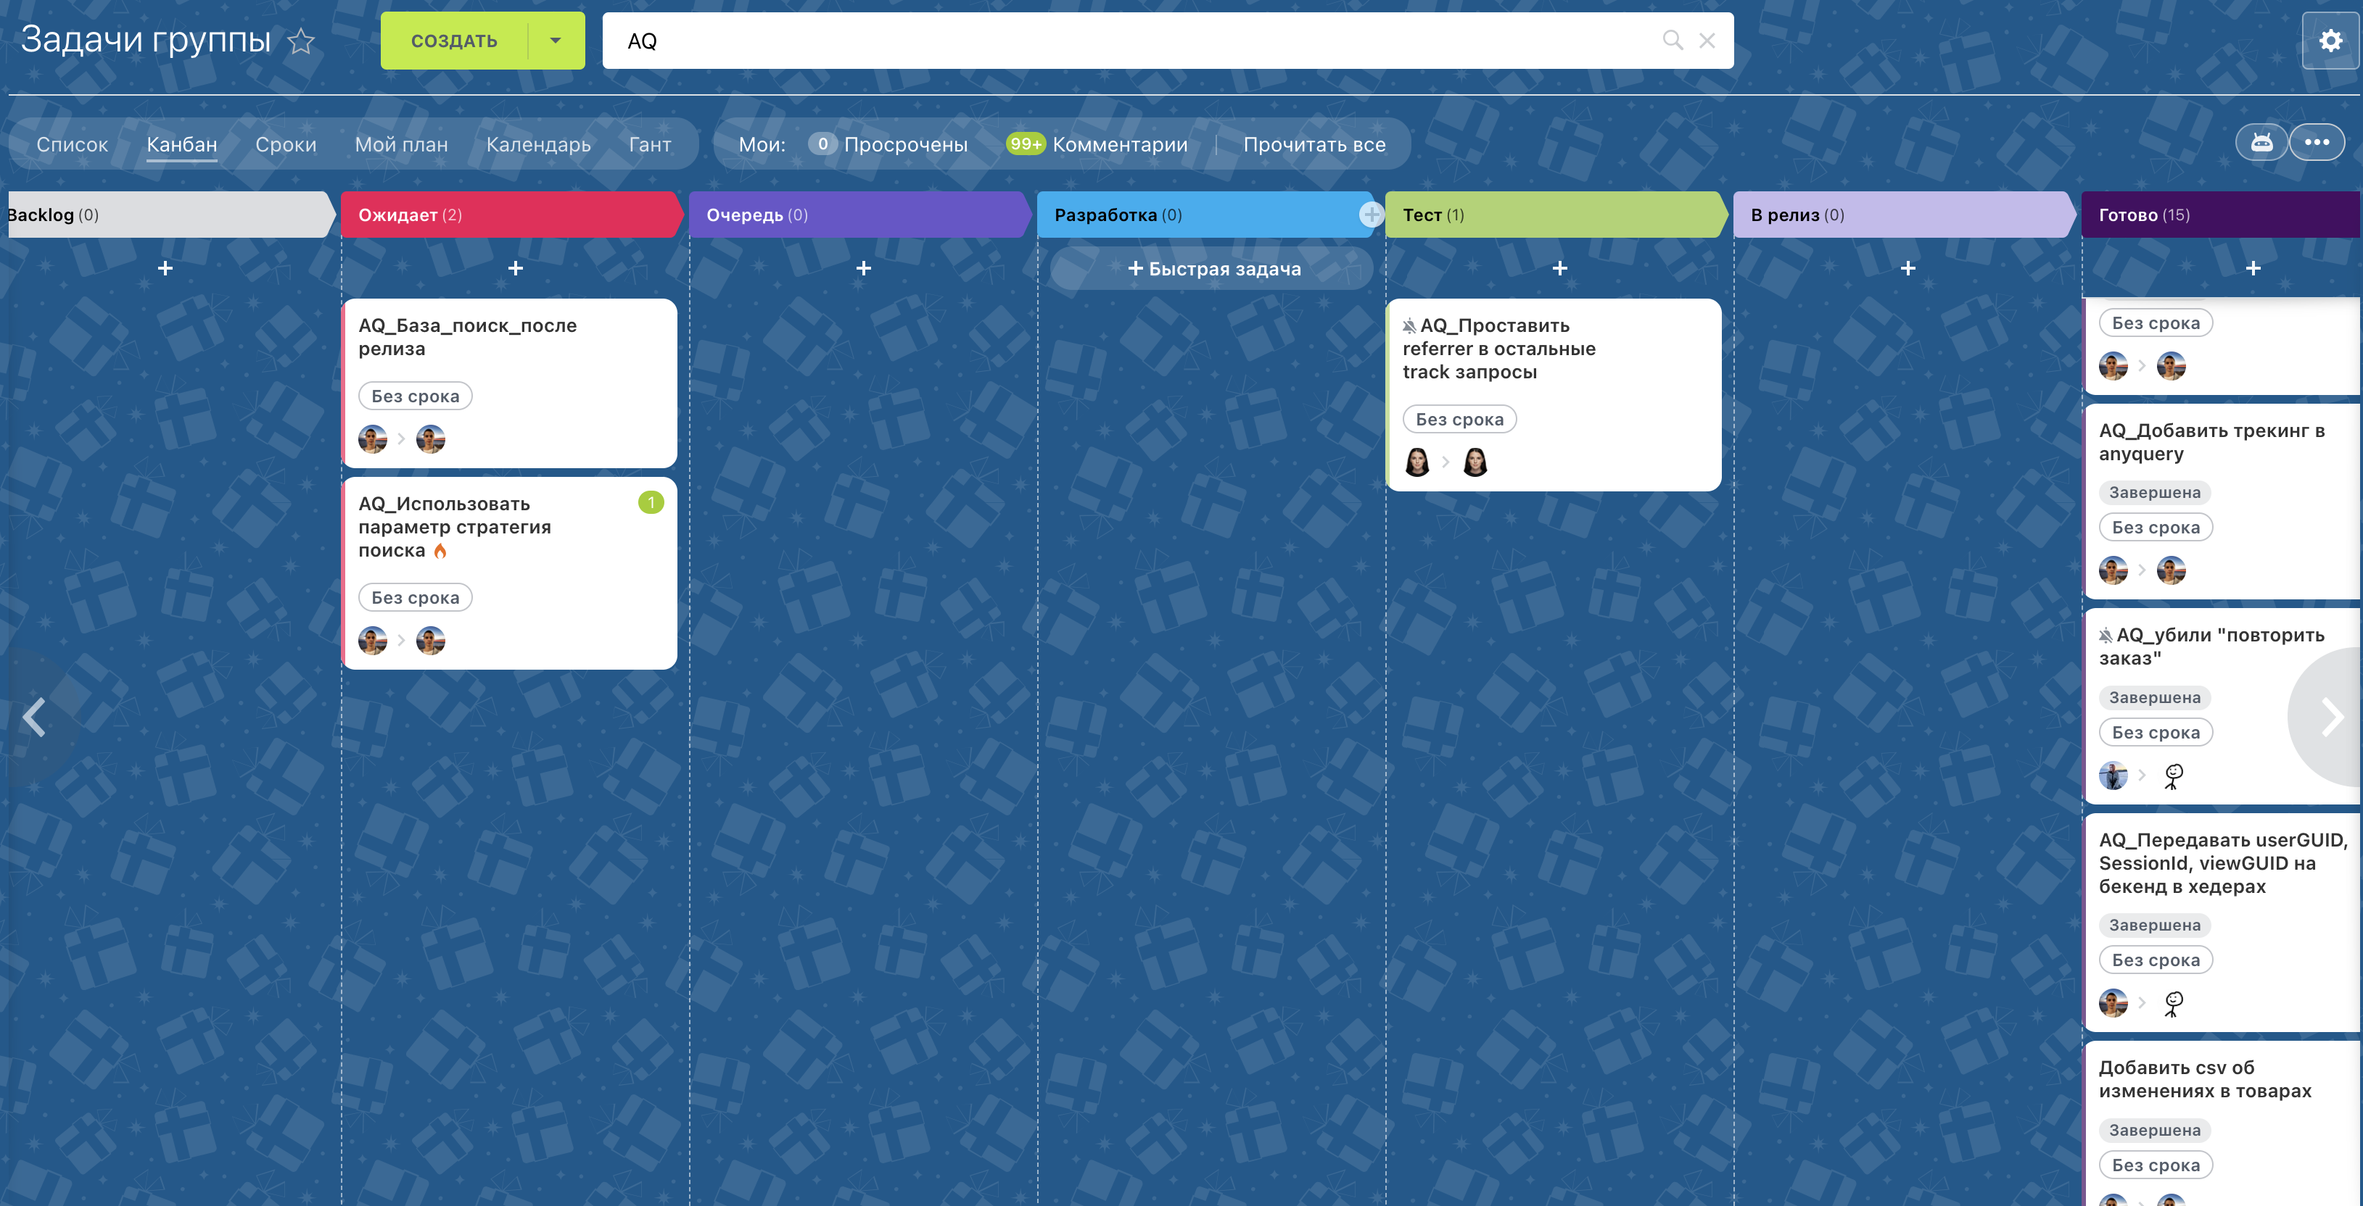
Kanban – представление

Slide 31
Kanban
Компания: Аптека25.рф
Каждая задача из цикла показана на карточках
Наглядное представление кто на какой стадии, кто чем занимается, без четких сроков и без четких требований
Итог: максимальная оптимизация производственного процесса, сокращение очередей и «простоев».

Slide 32
Waterfall (водопад)
Линейная структура – Анализ → Проектирование → Разработка → Тестирование → Внедрение.
Фиксированные требования – все согласовывается в начале, изменения после старта – редкие и трудные.
Документированность –на каждом этапе формируются отчёты и спецификации.
Чёткие фазы – переход на следующую фазу только после завершения предыдущей.

Slide 33
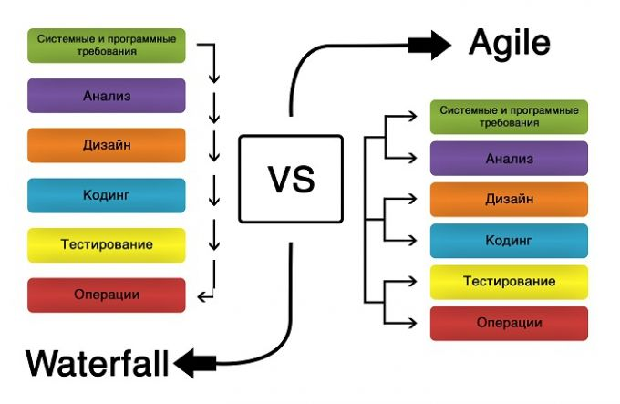
Waterfall (водопад) – пример подхода
Основная разница в том, что этапы четкие и последовательные для всего проекта, в гибких методологиях нет смысла определять этапы

Slide 34
Waterfall (пример из жизни)
Строительство моста или госзаказ (инфраструктурные проекты)
На старте: детальный план, смета, архитектурные чертежи и проектная документация.
Затем подрядчики строго следуют плану, с минимальными изменениями.
Waterfall хорошо работает, если требования и ресурсы чётко определены, а процесс трудоёмок и контролируем государственными нормами.

Slide 35
А как понять какая модель мне нужна????
Agile – когда требования могут меняться, нужна гибкость, где нужно тестировать гипотезы
Scrum – точно также как agile, в добавок с четкой организованной струткурой выполнения
Канбан – постоянный поток без жестких итераций
Водопад – проект под заказ (или под ключ)
Первые 3 подхода больше подходят продуктовой команде, тогда как последний больше подходит для работы на внешних заказчиков

Slide 36
Что дальше?
Углубимся в ИТ и проекты
Рассмотрим бюджетирование и как планировать бюджет
Роли в ИТ проектах кто и как и что
Затронем ML в проектах
Детализация задач
Инструменты для каждого из этапов (планирование, разработка, тестирование, инфраструктура, итп)

